Slide 1


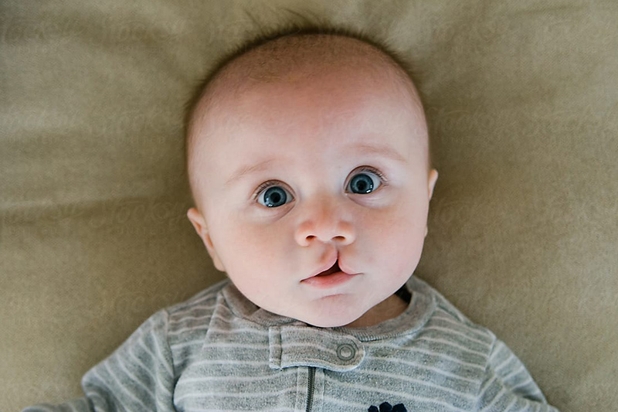
¿Cómo tratar a un niño con labio leporino?
Tanto el labio leporino como el paladar hendido pueden corregirse con cirugía. La primera cirugía para el labio leporino suele hacerse antes de que el bebé tenga 1 año de edad, pero tan pronto como sea posible. Por lo general, el bebé debe tener al menos 10 semanas de edad y pesar al menos 4.5 kilogramos (10 libras).

Slide 2


Cirugía. La cirugía para corregir el labio leporino y el paladar hendido se basa en la situación particular de cada niño. Después de la reparación inicial del labio leporino o del paladar hendido, el médico puede recomendar cirugías de seguimiento para mejorar el habla o mejorar el aspecto del labio y la nariz.

